Slide 1
Kreiranje skupova otvorenih podataka
GRAD ZAGREB I Služba za informacijski sustav i tehničke poslove
Portal otvorenih podataka
data.zagreb.hr

Slide 2
Prioriteti za objavu otvorenih podataka
Skupovi podataka čija je ponovna uporaba povezana sa znatnim socioekonomskim koristima predstavljaju visokovrijedne skupove podataka, koji trebaju biti dostupni na način propisan Zakonom o pravu na pristup informacijama („Narodne novine“, broj 25/13, 85/15 i 69/22).
Visokovrijedni skupovi podataka odabrani su iz šest tematskih kategorija te je riječ o geoprostornim, meteorološkim i statističkim podacima, trgovačkim društvima i vlasništvu nad njima, kao i o podacima vezanim uz promatranje okoliša te mobilnosti.
Direktiva (EU) 2019/1024 Europskog parlamenta i Vijeća od 20. lipnja 2019. o otvorenim podacima i ponovnoj upotrebi informacija javnog sektora je stoga obvezala Europsku komisiju na usvajanje popisa skupova podataka visoke vrijednosti, koje je potrebno bez naknade učiniti dostupnima u strojno čitljivom obliku putem sučelja za programiranje.

Slide 3
Prioritetna područja za skupove podataka predstavljaju visokovrijedne skupove podataka, što je prepoznato i u Direktivi (EU) 2019/1024 Europskog parlamenta i Vijeća od 20. lipnja 2019. o otvorenim podacima i ponovnoj upotrebi informacija javnog sektora
Visokovrijedni skupovi podataka su oni koji imaju potencijal za:
stvaranje važnih društveno-gospodarskih koristi ili koristi za okoliš te inovativnih usluga
stvaranje koristi za veliki broj korisnika
pružanje pomoći u ostvarivanju prihoda
kombiniranje s drugim skupovima podataka

Slide 4
Tematske kategorije:
Geoprostorni podaci
Promatranje Zemlje i okoliša
Meteorološki podaci
Statistički podaci
Privredni subjekti i vlasništvo nad privrednim subjektima
Mobilnost
Popis visokovrijednih skupova podataka definiran je Provedbenom uredbom Komisije (EU) 2023/138 оd 21. prosinca 2022. o utvrđivanju popisa posebnih visokovrijednih skupova podataka i modaliteta njihova objavljivanja i ponovne uporabe

Slide 5
Formati skupova podataka
Kako bi se osigurala objava skupova podataka u otvorenom formatu bitno je poznavati formate koji osiguravaju traženu otvorenost, pri čemu se najčešće koristi klasifikacija '5 zvjezdica otvorenih podataka' koju je definirao Tim Berners- Lee27, a razina tri zvjezdice minimum je za publiciranje otvorenih podataka.
Preporuča se upotreba formata otvorenog standarda CSV, a ukoliko je to moguće i TSV, JSON, XML, te RDF, odnosno neki od oblika koji podržava povezljive (linked) podatke uz pomoć URI-ja, dok je za geoprostorne podatke poželjno koristiti Shapefile, GeoJSON, GML, KML.

Slide 6
Grad Zagreb skupove podataka namijenjene ponovnoj upotrebi objavljuje u formatima koji su otvoreni, odnosno onima koje je moguće otvoriti na bilo kojem računalu bez potrebe za instalacijom licenciranih programa
Formati za strukturirane skupove podataka koji su namijenjeni ponovnoj upotrebi uključuju ove formate podataka:
Objavljeni skupovi podataka neće sadržavati osobne podatke ili bilo kakve druge tajne podatke.
CSV
TSV
XML
JSON
ODF
RDF
Za geopodatke:
Shapefile
Geojson
GML
KML
WKT

Slide 7
Smjernice za kreiranje skupova podataka
Plan objave podataka može se sastojati od tablice koja će sadržavati popis skupova podataka koji u određenom roku mogu biti spremni za objavu, kao i ostale bitne podatke o tim skupovima podataka, zajedno s okvirnim datumom objave.
Ovakvu tablicu dobro je pripremiti na način i da sadrži sve opise skupa podataka koji se traže prilikom unosa u Portal otvorenih podataka jer će ona biti izvrsna osnova za unos.
Prilikom popisivanja potencijalnih skupova podataka nužno je pripaziti da se dijelovi skupova podataka ne objavljuju ako sadrže osobne podatke ili ako se primjenjuju propisi o tajnosti podataka. Takve dijelove iz skupa podataka potrebno je izbaciti ili se mogu koristiti alati za anonimizaciju podataka. Navedeno ne bi smjela biti izlika za neobjavljivanje skupa podataka.

Slide 8
Primjer seta podataka „Registar sportskih djelatnosti”
GU za obrazovanje, sport i mlade dostavio je „Registar sportskih djelatnosti” u .xls i .csv formatu
Tablica sadrži stupce (kolone) sa sljedećim podacima:
OIB, Registracijski broj Registra sportskih djelatnosti, Klasa uvođenja u Registar sportskih djelatnosti, Datum dodjele klase i urudžbenog broja u Registru sportskih djelatnosti, Naziv, Tip subjekta, Tip udruge, Naziv pravne osobe, Skraćeni naziv pravne osobe, Naziv i skraćeni naziv pravne osobe na stranom jeziku, Adresa sjedišta pravne osobe (ulica i kućni br.), Grad pravne osobe, Datum rješenja o upisu u Registar udruga RH odnosno Sudski registar Grad pravne osobe, Broj rješenja o upisu u Registar udruga odnosno Sudski registar (Klasa/Urudžbeni broj), Broj pod kojim su pravne osobe upisane u Registru udruga RH odnosno Sudskom registru, Datum upisa pravne osobe u Registru udruga RH odnosno Sudski registare, Datum zadnje održane Izborne skupštine, Sport, Sportska djelatnost, Osobe ovlaštene za zastupanje , Napomena (Povijest izmjena)

Slide 9
Cijela tablica odnosno cijeli set podataka može se preuzeti na Portalu otvorenih podataka Grada Zagreba:
https://data.zagreb.hr/dataset/registar-sportskih-djelatnosti/resource/10ee6e10-e744-443a-8d19-f97a67903c28

Slide 10
Kreiranje seta podataka
Skupovi podataka mogu se stvoriti iz Microsoft Excel (XLSX i XLS) ili npr. Google Sheets proračunskih tablica
Mogu se upotrijebiti i datoteke iz baza podataka
Na primjer izvještaji se izvezu u .xslx ili .xls formatu iz određene baze te ih je potrebno provjeriti i urediti prije objave skupa podataka
Prvi red u tablici sadrži jedinstvene nazive stupaca iz tablice
Drugi i sljedeći redci sadrže podatke za tablicu
Podaci iz stupca moraju biti iste vrste
Na primjer, za adrese e-pošte nemojte upotrebljavati stupac za telefonske brojeve
Format podataka u stupcu mora biti isti (tekst, brojevi, valuta i sl.)

Slide 11
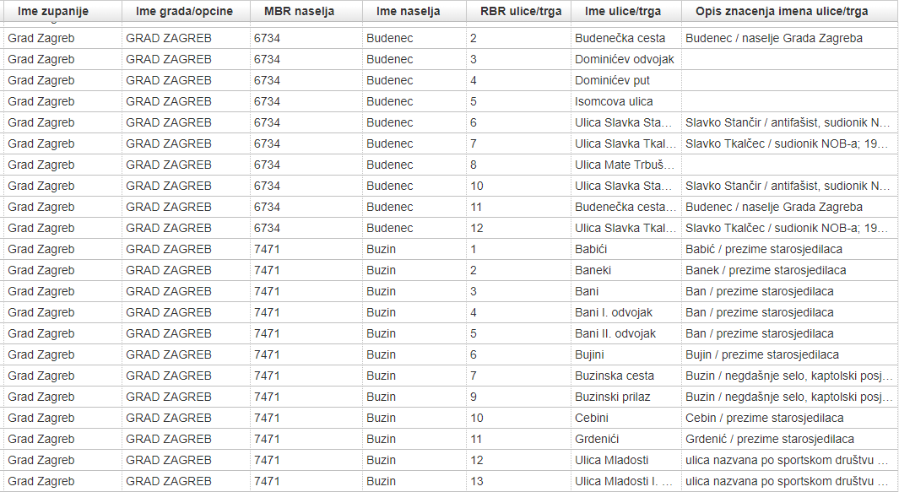
Primjer tablice u Excelu
Set podataka je „Registar naziva ulica” te ga je moguće preuzeti na stranicama Portala otvorenih podataka Grada Zagreba:

Slide 12
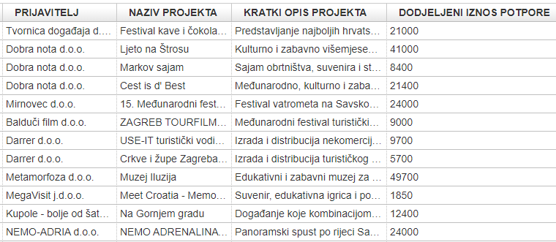
Set podataka je „Potpore za turizam GZ” te ga je moguće preuzeti na stranicama Portala otvorenih podataka Grada Zagreba:

Slide 13
Uređivanje postojećeg seta podataka
Mogu se iskoristiti i postojeći „setovi” podataka (neke postojeće tablice) ali potrebno ih je urediti i prilagoditi za objavu, uz nekoliko pravila koja vrijede i kod kreiranja seta od nule
Do sada smo naišli na mnogo različitih tablica i uočili određene nedostatke koje je bilo potrebno ručno prepraviti

Slide 14
RB | Problem | Napomena
1. | Brisanje podataka o autoru i djelatniku koji je uradio posljednje promjene | Dodatne upute na sljedećem slajdu
2. | Potrebno je pobrisati prazne sheetove
3. | Nazivi datoteke ne smiju imati Hrvatske znakove. Potrebno promjeniti „čćžšđ” u „czsd” | Razlog: CKAN prilikom uploda datoteke briše slova u slučaju korištenja navedenih znakova
4. | Kada vrijeme dopušta iz dokumenta je potrebno maknuti spojene ćelije i sl ...
5. | Potrebno je izbrisati formule iz excel dokumenata | Izračunate vrijednosti potrebno je kopirati
6. | Potrebno je definirati strukturu tablice za svaki registar podataka | Do sada smo vidjeli da svaki ured (sektor, itd.) ima svoj način na koji se popunjava registar (excell tablica). Prilikom uploada .xlsx tablica, u Preview-u dobijemo nepregledan prikaz podataka, dok konvertiranjem u .csv dobijemo nepregledan slijed podataka
7. | Naslov uploadanog file-a | Vidljivi broj znakova u naslovu asset liste je 76, potrebno je skratiti dugačke naslove na do 50 znakova.

Slide 15
Brisanje podataka o autoru u Excel datoteci
Excel datoteka sadrži osobne podatke o korisnicima koji su kreirali i uređivali dokument
U slučaju objavljivanja podataka Grada Zagreba korisnici su djelatnici Grada Zagreba, Holdinga i ustanova pod upravljanjem Grada. U teoriji mogu biti objavljena i imena suradnika zaposlenih u subjektima koji odrađuju poslove za Grad Zagreb i Holding te ustanove
„Preporuka je prije objave brisati navedene osobne podatke. Jedan od načina za brisanje navedenih podataka je slijedeći :
Pozicioniramo se na karticu File:
Info – Inspect Document – Inspect Workbook – Remove All Document Properties and Personal Information

Slide 16
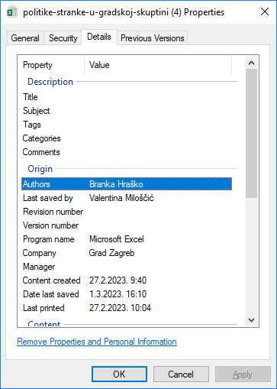
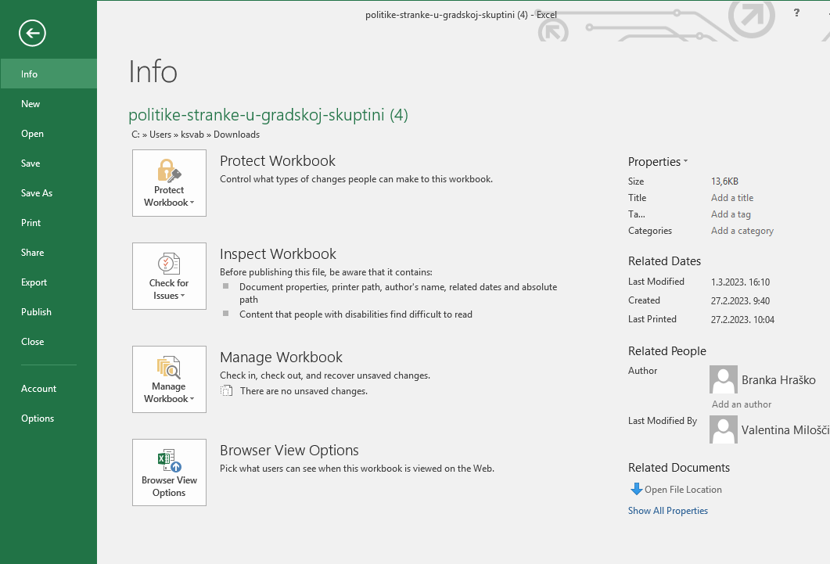

Slide 17
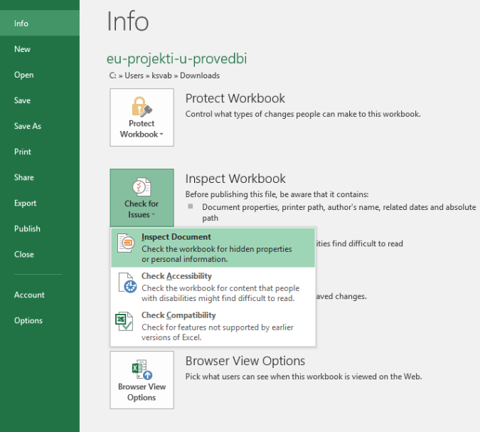
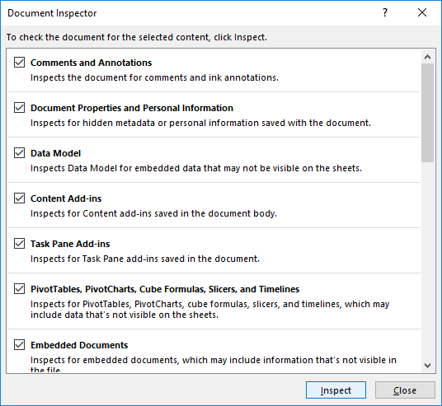
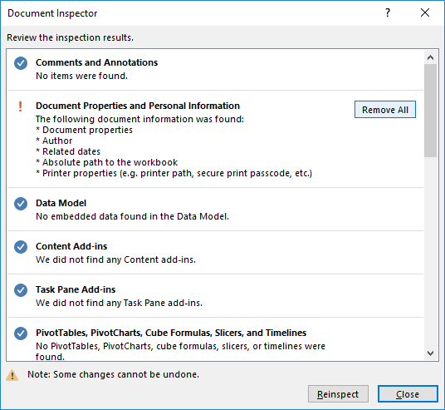
Brisanje

Slide 18
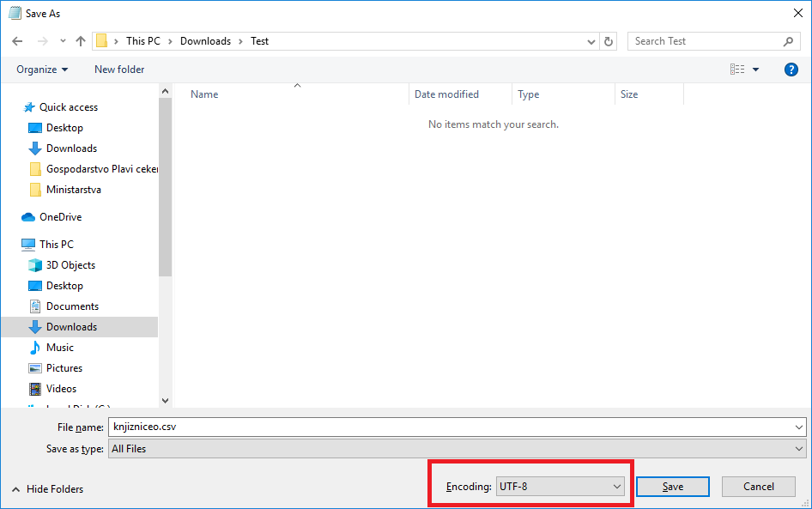
Postavljanje Encoding : UTF-8 u csv-u
Dva su načina postavljanja UTF-8 encoding
Iz Notepada
Potrebno je otvoriti csv datoteku u notepadu
Kliknuti na file – save as
Odabrati : Encoding : UTF-8
U Filename dodati nastavak .csv
Save as Type odabrati All Files
i kliknuti „Save”

Slide 19
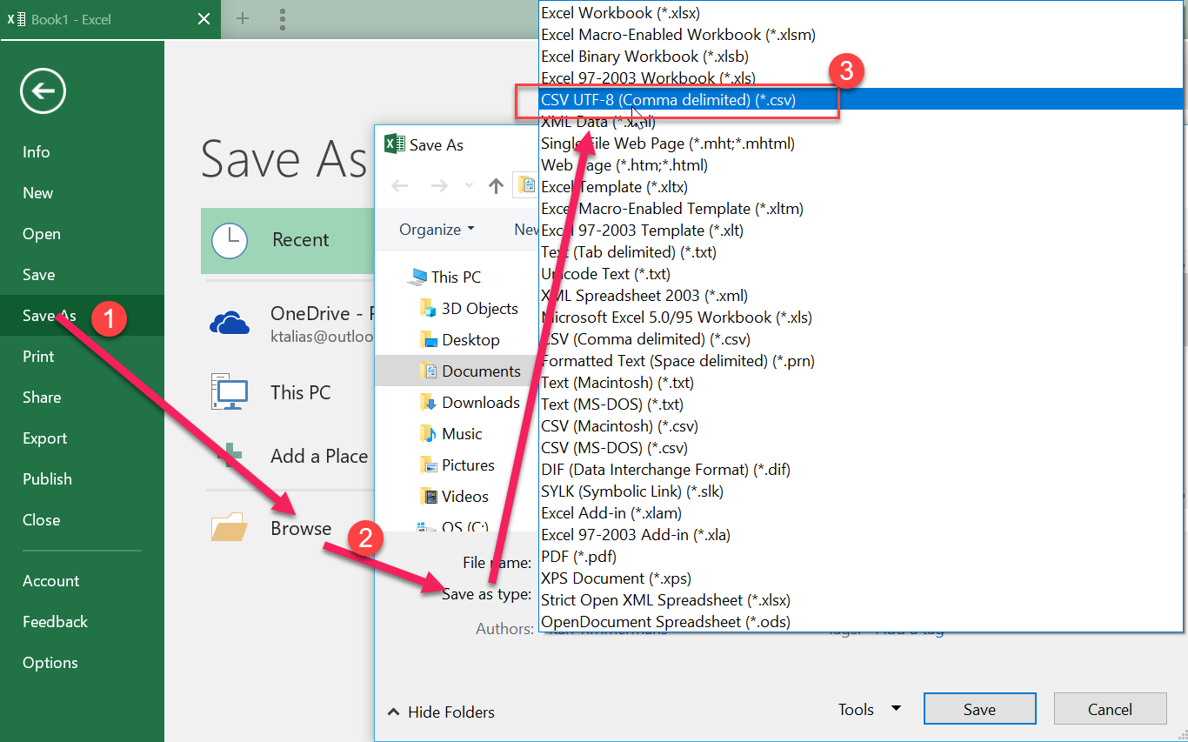
2. Ukoliko Excel dopušta (navedenu opciju nemaju sve verzije Excel-a), potrebno je sačuvatidatoteku na način da se u redu „Save as type” odabere stavka „CSV UTF-8 (Coma delimited) (*.csv)”

Slide 20
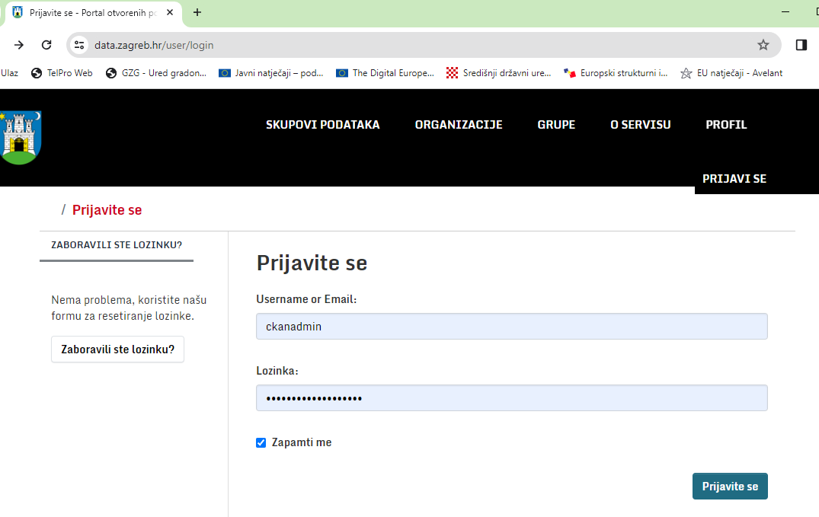
Prijava na portal i upload podataka
Klikom na karticu Profil potrebno se prijaviti kao admin sa sljedećim podacima:
xyz/xyz (naknadno upisati)

Slide 21
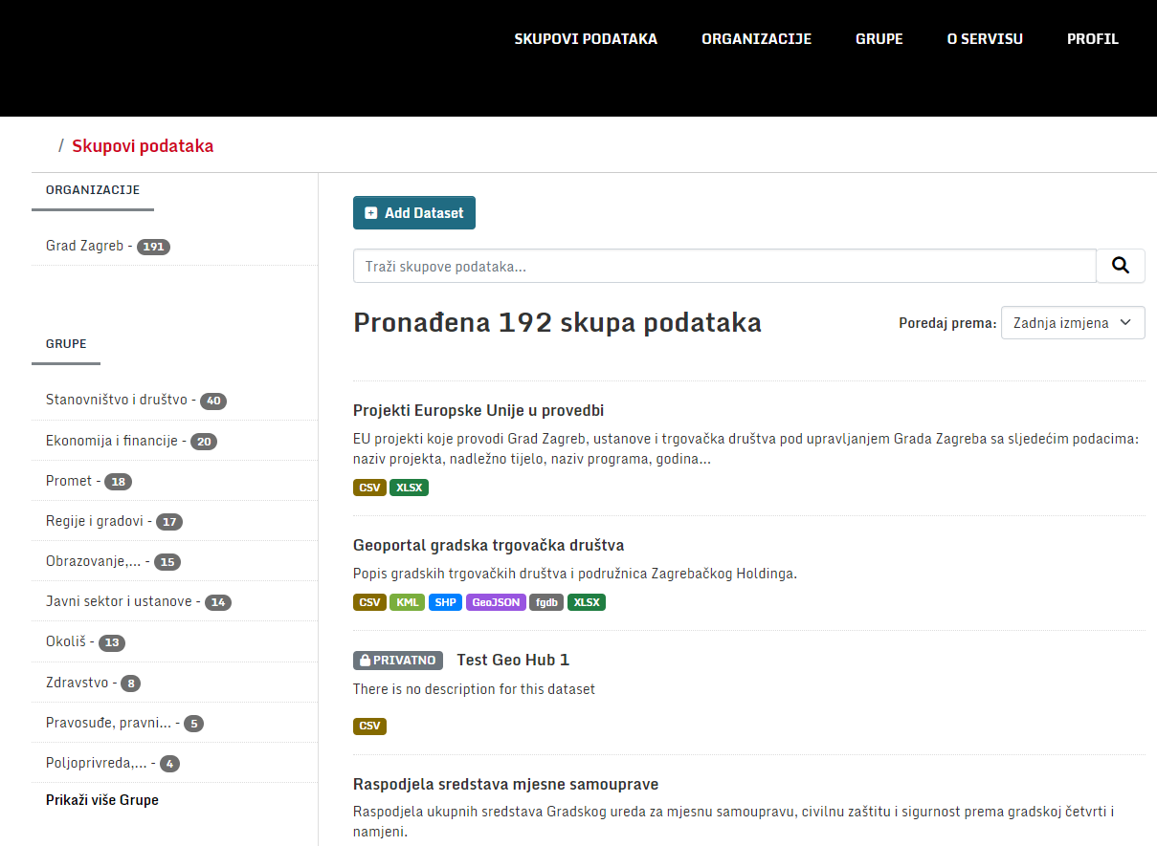
Zatim, klikom na SKUPOVI PODATAKA otvara se popis svih skupova na portalu (javni i privatni), s lijeve strane nalazi se popis grupa u kojima su skupovi raspoređeni:

Slide 22
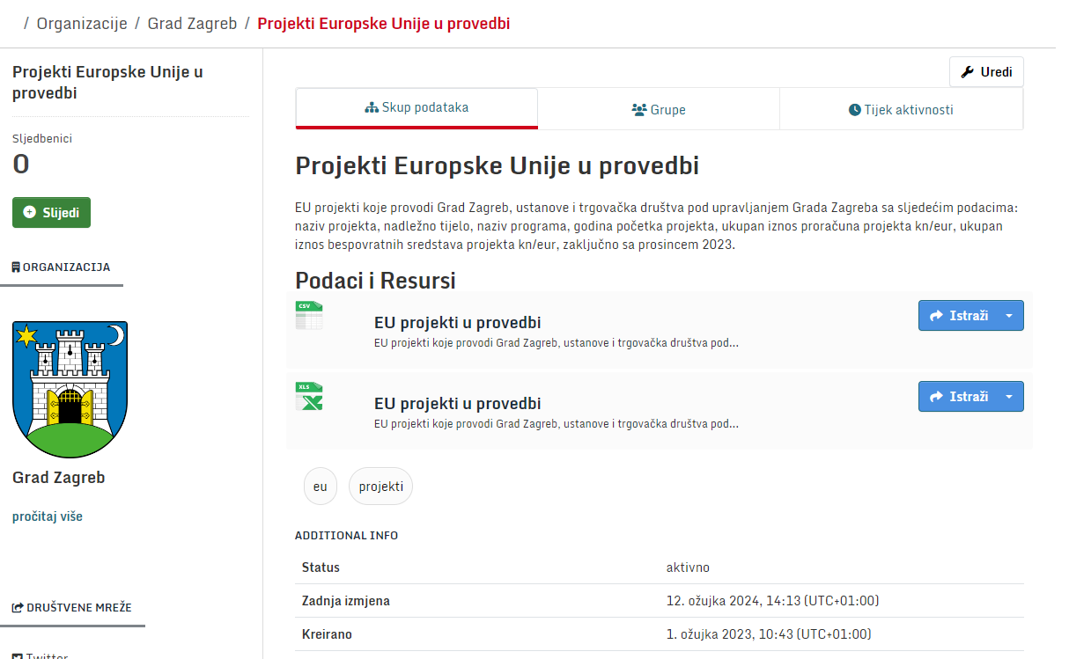
Napomena:
Privatni setovi imaju oznaku ispred naziva:
Ukoliko želimo ažurirati podatke u već postojećem skupu, u tražilicu upisujemo naziv ili ključnu riječ te će se izlistati svi skupovi s ključnim riječima.
Otvorimo željeni skup i kliknemo na opciju Uredi:

Slide 23
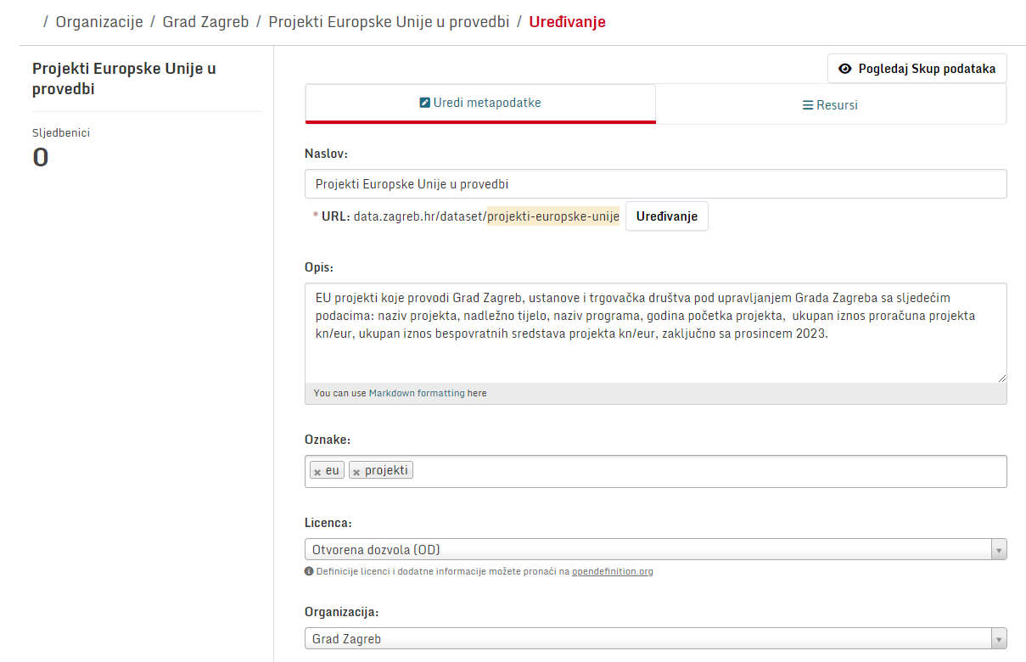
Prvo se uređuju Metapodaci - naslov, opis i ključne riječi.
Opis treba biti što detaljniji.

Slide 24
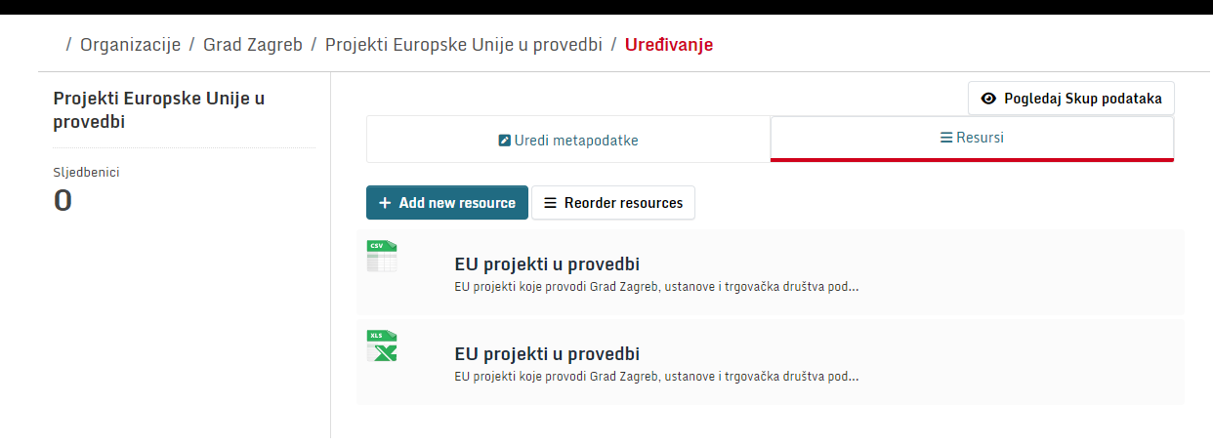
Zatim kartica Resursi – upload datoteka u .csv formatu:

Slide 25
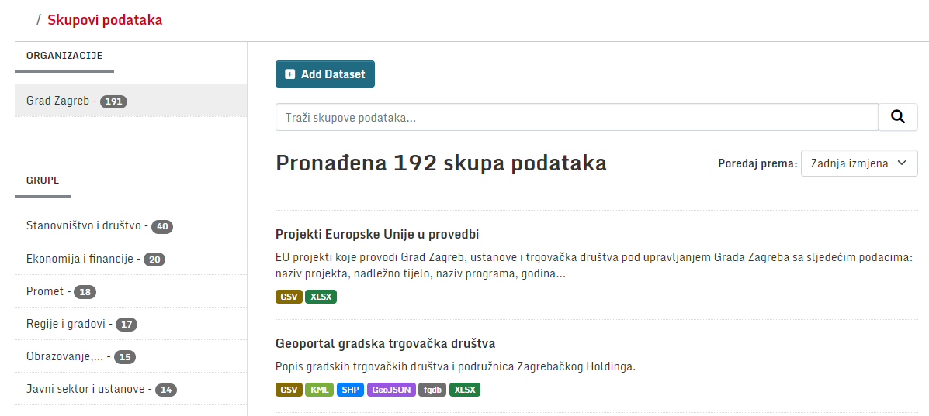
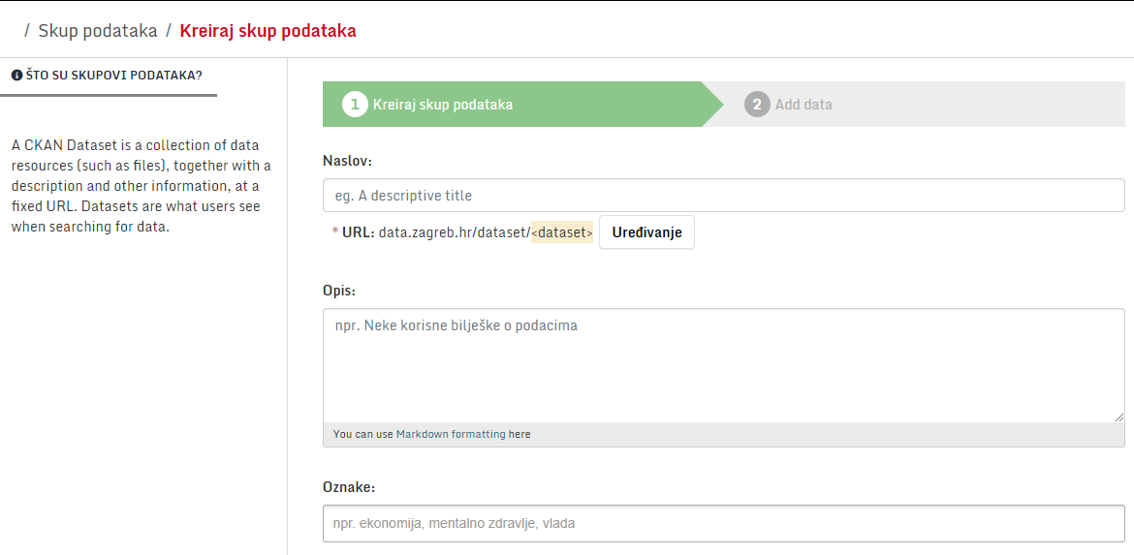
Dodavanje novog skupa podataka:
Klikom na opciju „Add Dataset”, otvara se forma za kreiranje skupa podataka:

Slide 26
Koraci:
Postaviti naslov, opis, ključne riječi. (U opis navesti detalje o skupu, ako se radi o statistici potrebno je navesti kojom metodologijom su prikupljeni podaci, opisati analizu)
U padajućem izborniku Licenca potrebno je izabrati opciju Otvorena dozvola
Povezati skup sa organizacijom Grad Zagreb
Postaviti vidljivost na Javno
Sljedeći korak je Add data, postavlja se url izvor ili upload datoteke u odgovarajućem formatu (csv, xlsx, geopodaci: kml, shp, gdb, fgdb…)

Slide 27
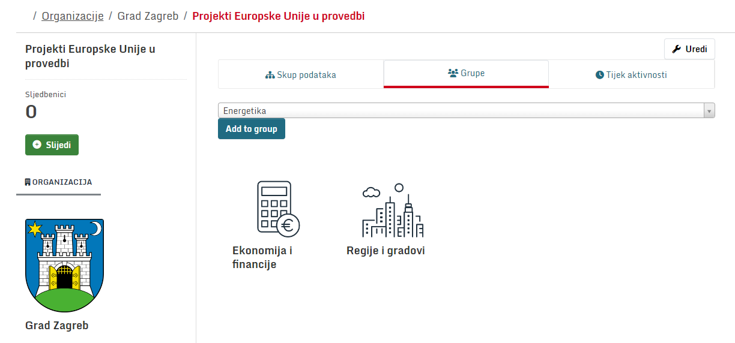
Kad je skup kreiran, potrebno ga je još razvrstati u odgovarajuću grupu ili više grupa, procijeniti prema tematici.
Vratiti se na popis skupova te pronaći željeni skup.
Klikom na karticu Grupe (unutar skupa), izabrati grupu u padajućem izborniku i kliknuti na Add to group:

Slide 28
Kratice i definicije
RB | Naziv | Opis
1. | csv | Comma separated values
2. | UTF-8 | Unicode Transformation Format – 8-bit
3. | CKAN | Comprehensive Knowledge Archive Network
4. | WGS 84 | The World Geodetic System
5. | ANSI | American National Standards Institute
 | …

